Slide 1
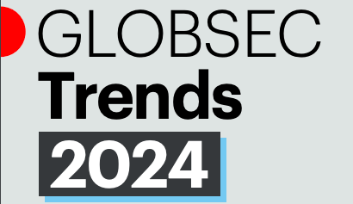
Raport GLOBSEC Trends 2024
Warszawa, 13 maja 2024 r.

Slide 2
I część
Agenda spotkania
II część
10:45 - 11:00 rejestracja i przywitanie
11:00 - 11:45 - Badanie Globsec Trends 2024 - wyniki Polski, dr Paweł Terpiłowski - redaktor naczelny Demagoga
11:45 - 12:30 - Raport GLOBSEC Trends 2024 - wyzwania dla regionu Europy Środkowo-Wschodniej Łukasz Grzesiczak, analityk w Demagogu i specjalista ds. Czech i Słowacji.
12:30 - 13:00 - Pytania i dyskusja.

Slide 3
Portal demagog.org.pl
Stowarzyszenie Demagog
Akademia Fact-checkingu
W ciągu ponad 10 lat działalności portalu zespół analityków zweryfikował niemal 6 tys. wypowiedzi osób publicznych i obalił niemal 2,5 tys. fałszywych informacji.
Demagog to pierwsza polska organizacja fact-checkingowa. Od 2014 roku weryfikujemy wypowiedzi polityków, sprawdzamy obietnice wyborcze, walczymy z fake newsami i dezinformacją. Dzielimy się wiedzą i edukujemy.
Prowadzimy działania edukacyjne w ramach Akademii Fact-checkingu. W warsztatach i prelekcjach dotyczących zjawiska fake newsów, dezinformacji oraz sposobów walki z fałszywymi informacjami wzięło udział do tej pory ok. 6,5 tys. uczniów i studentów, ok. 1 tys. nauczycieli i ponad 600 seniorów w całej Polsce.

Slide 4
GLOBSEC
GLOBSEC jest międzynarodowym think-tankiem z siedzibą w Bratysławie, którego misją jest polepszanie bezpieczeństwa, dobrobytu oraz zrównoważony rozwój w Europie i na świecie.
Wśród najważniejszych działań GLOBSEC można wymienić:
Prowadzenie badań i pogłębionych analiz na temat głównych zagrożeń i ryzyk dla naszego bezpieczeństwa
Napędzanie zmian angażujących decydentów i ekspertów reprezentujących różne sektory i dziedziny
Łączenie liderów i interesariuszy z różnych środowisk we właściwym miejscu i czasie
Jedną z głównych form takich działań jest organizowane corocznie w Bratysławie Forum Bezpieczeństwa (GLOBSEC Security Forum).

Slide 5
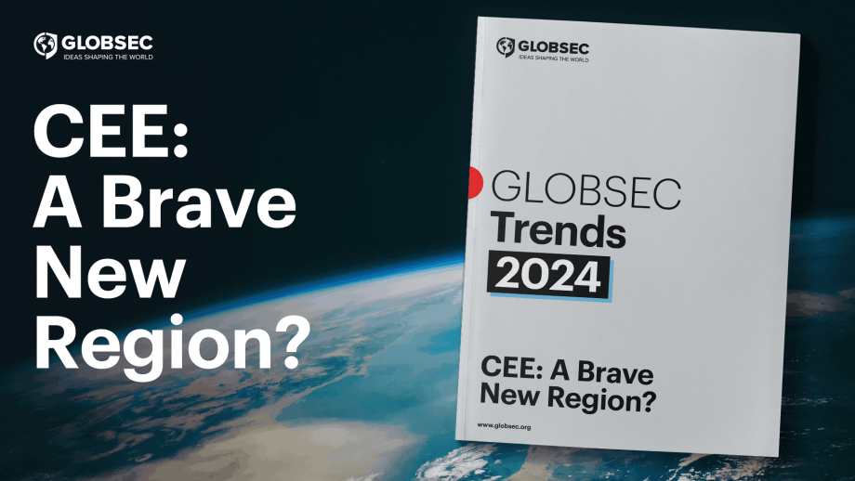
Raport GLOBSEC Trends 2024
Do pobrania: https://tinyurl.com/globsec2024

Slide 6
Demagog partnerem GLOBSEC
Jako organizacja partnerska stanowiliśmy wsparcie eksperckie GLOBSEC w zakresie opracowania wyników badań na Polskę, wniosków i rekomendacji
Organizacja dzisiejszego spotkania promującego raport

Slide 7
Metodologia badania
9 państw
Próba badawcza
Data sondażu
Bułgaria, Czechy, Estonia, Litwa, Łotwa, Polska, Rumunia, Słowacja, Węgry.
1000 osób na państwo, reprezentatywna dla płci, wieku, wykształcenia, miejsca zamieszkania..
Badanie przeprowadzono w lutym 2024 roku.

Slide 8
Tematyka badania
Wojna w Ukrainie
Stosunek do NATO / UE
Partnerzy zagraniczni
Zagrożenia dla bezpieczeństwa
Społeczeństwo obywatelskie
Sztuczna inteligencja

Slide 9
GLOBSEC Trends 2024 AI

Slide 10
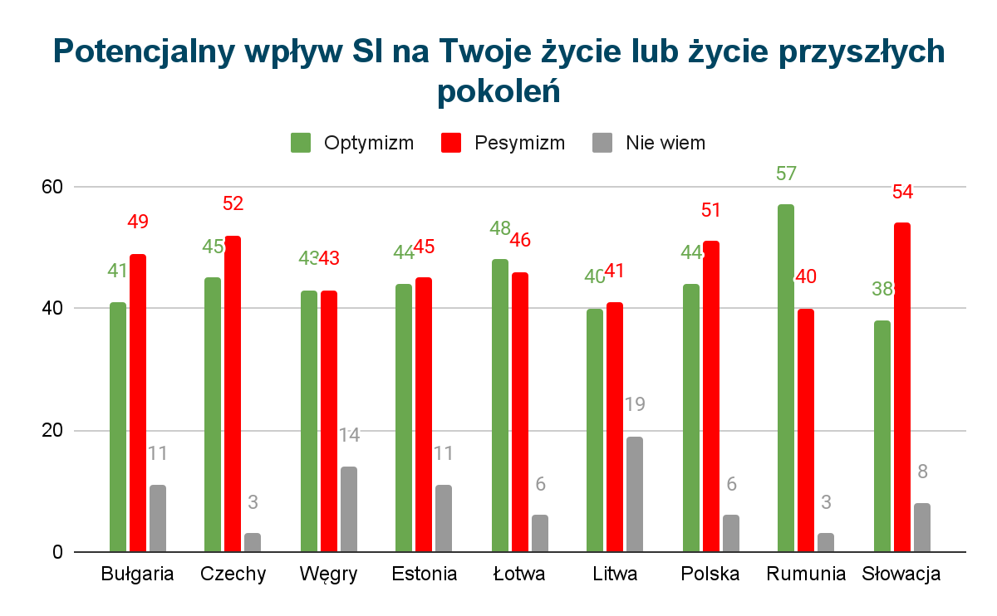

Slide 11
GLOBSEC Trends 2024 Polska

Slide 12
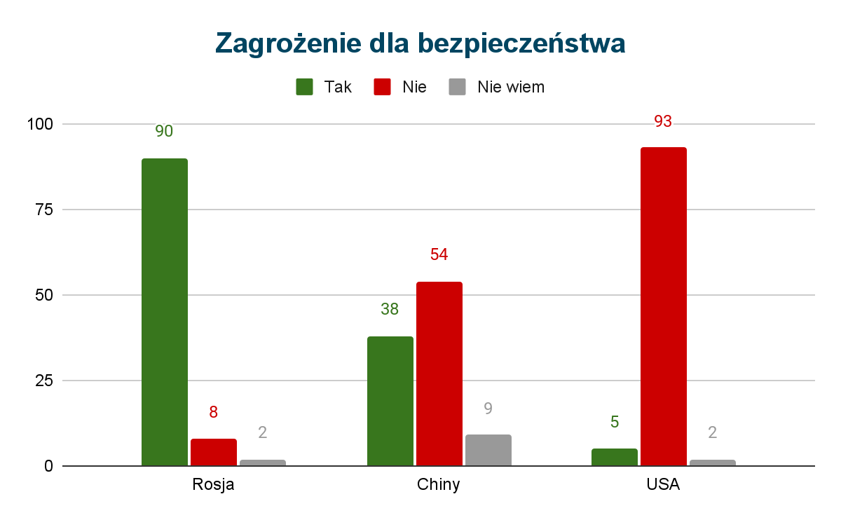

Slide 13
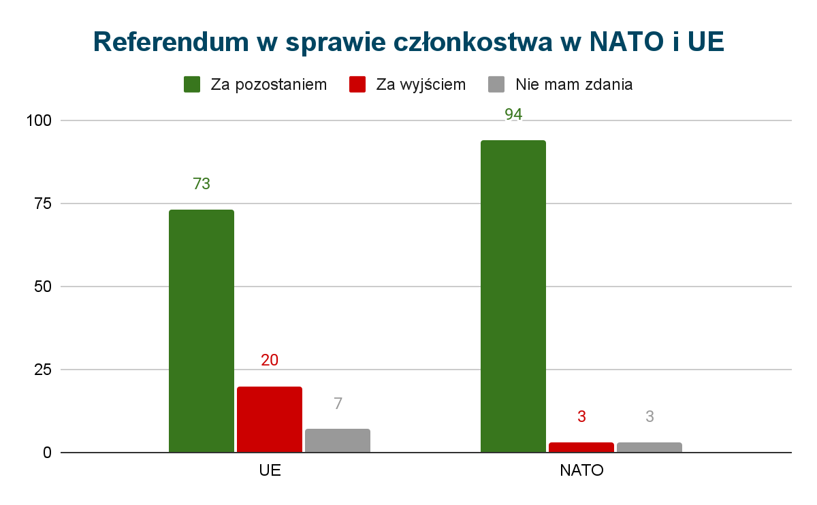

Slide 14
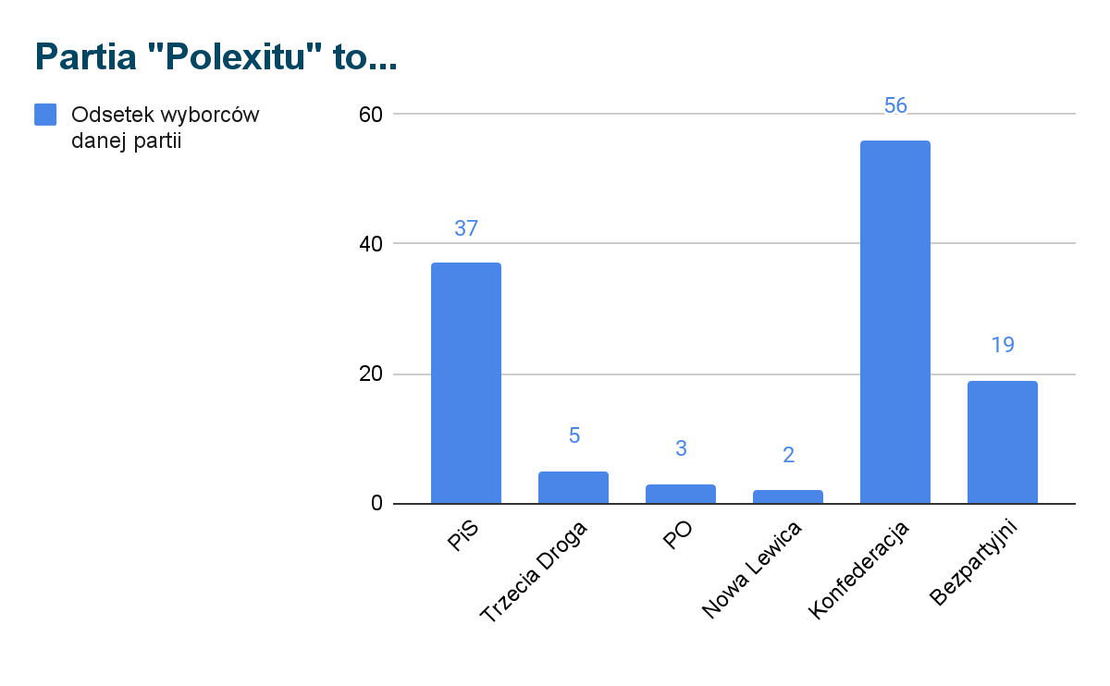

Slide 15
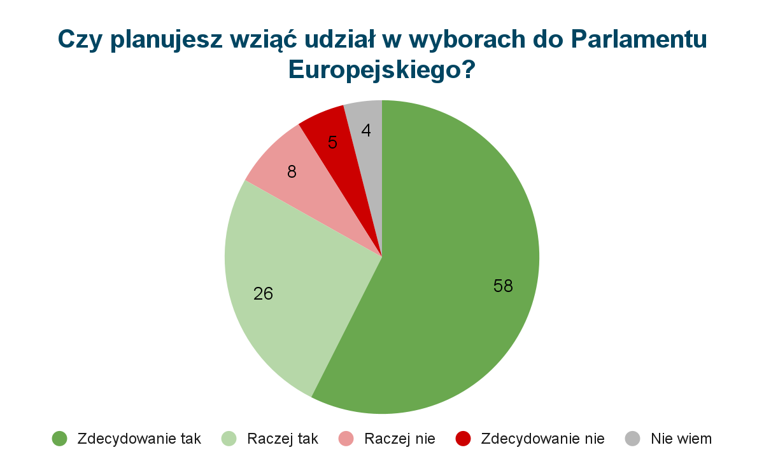

Slide 16
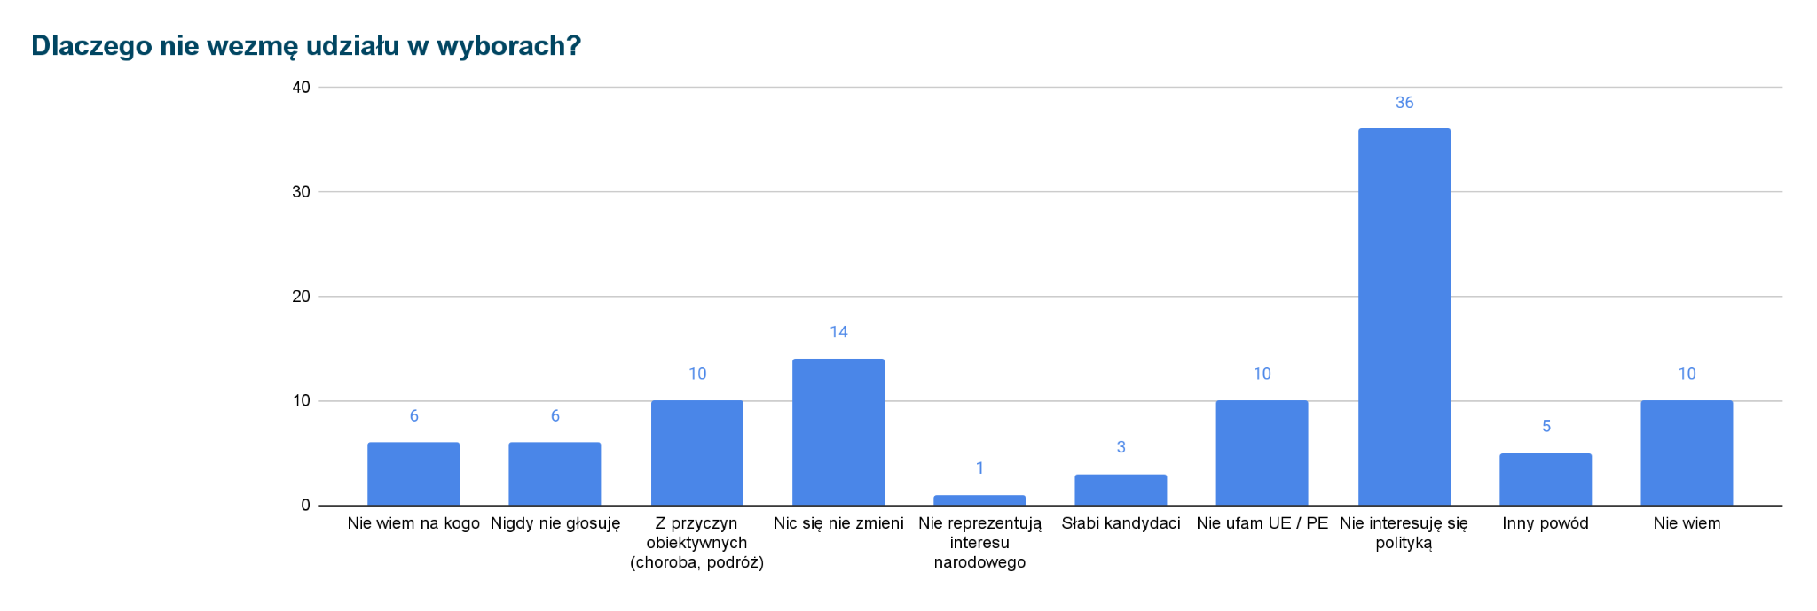

Slide 17
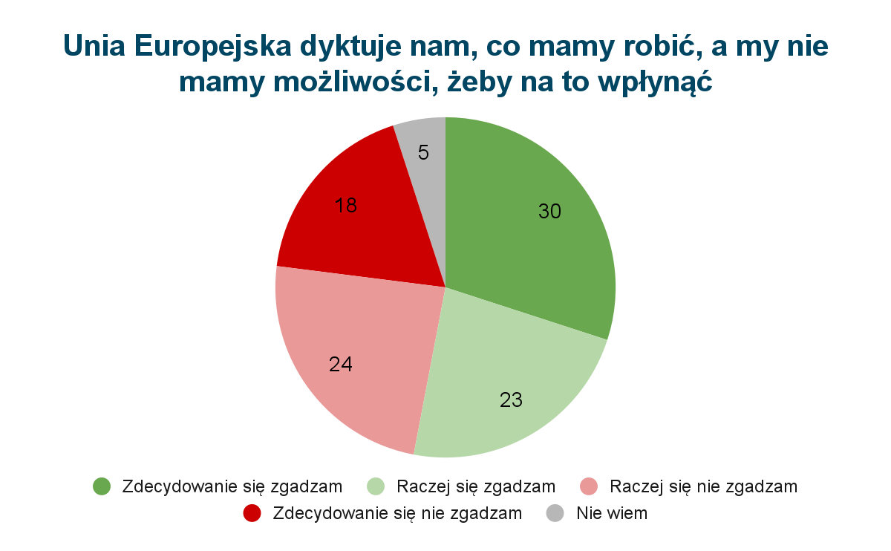
1 /3

Slide 18
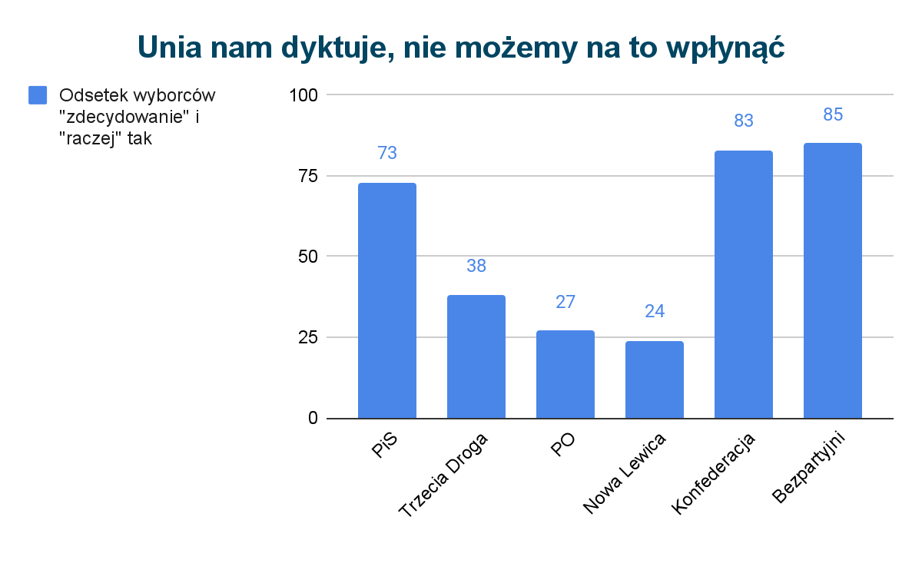

Slide 19
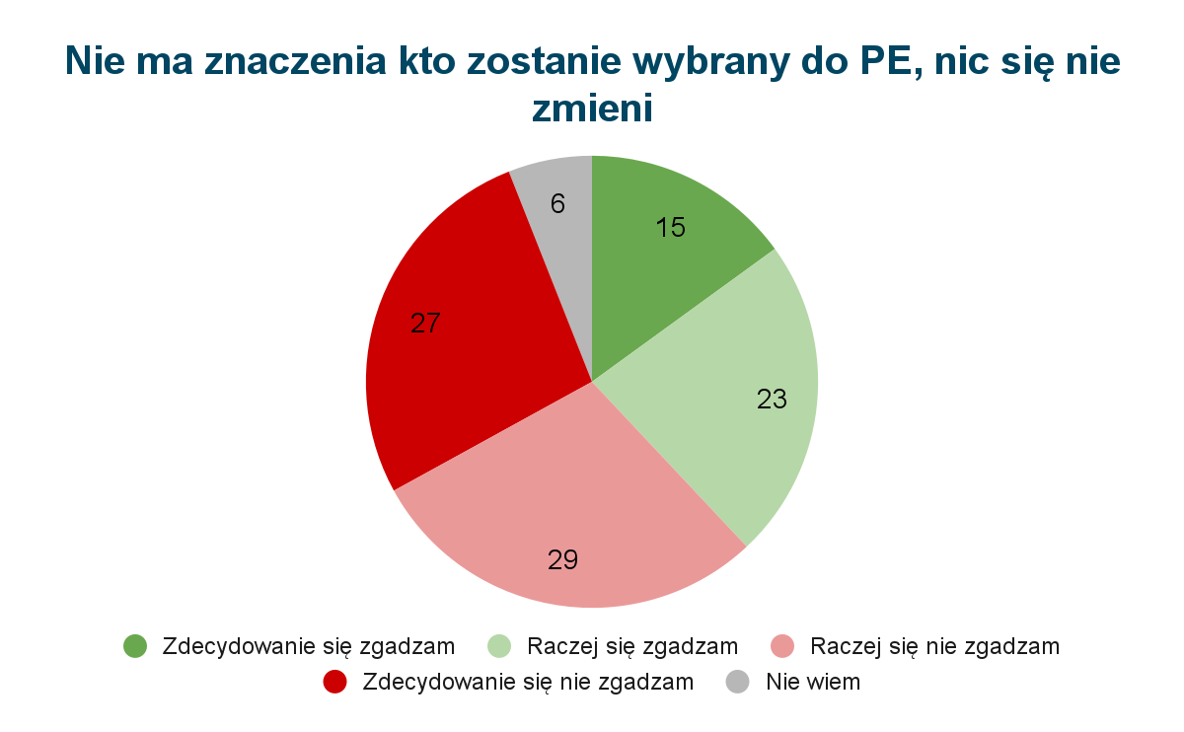
1 /3

Slide 20
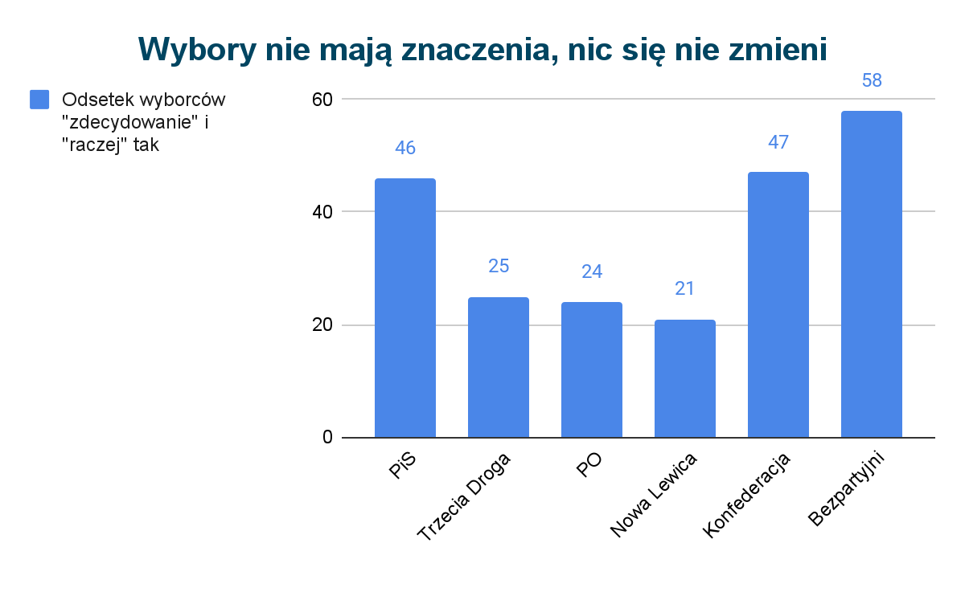

Slide 22
Wnioski
Konsensus co do obecności Polski w NATO
Konsensus co do percepcji zagrożenia ze strony Rosji
Zauważalne poparcie społeczne dla idei polexitu.
Ponad połowa Polaków uznaje niemoc państwa polskiego w starciu z działaniami unijnymi, w tym ponad 20% wyborców koalicji rządowej
Ambiwalencja co do dalszych losów Ukrainy

Slide 23
GLOBSEC Trends 2024 Region

Slide 24
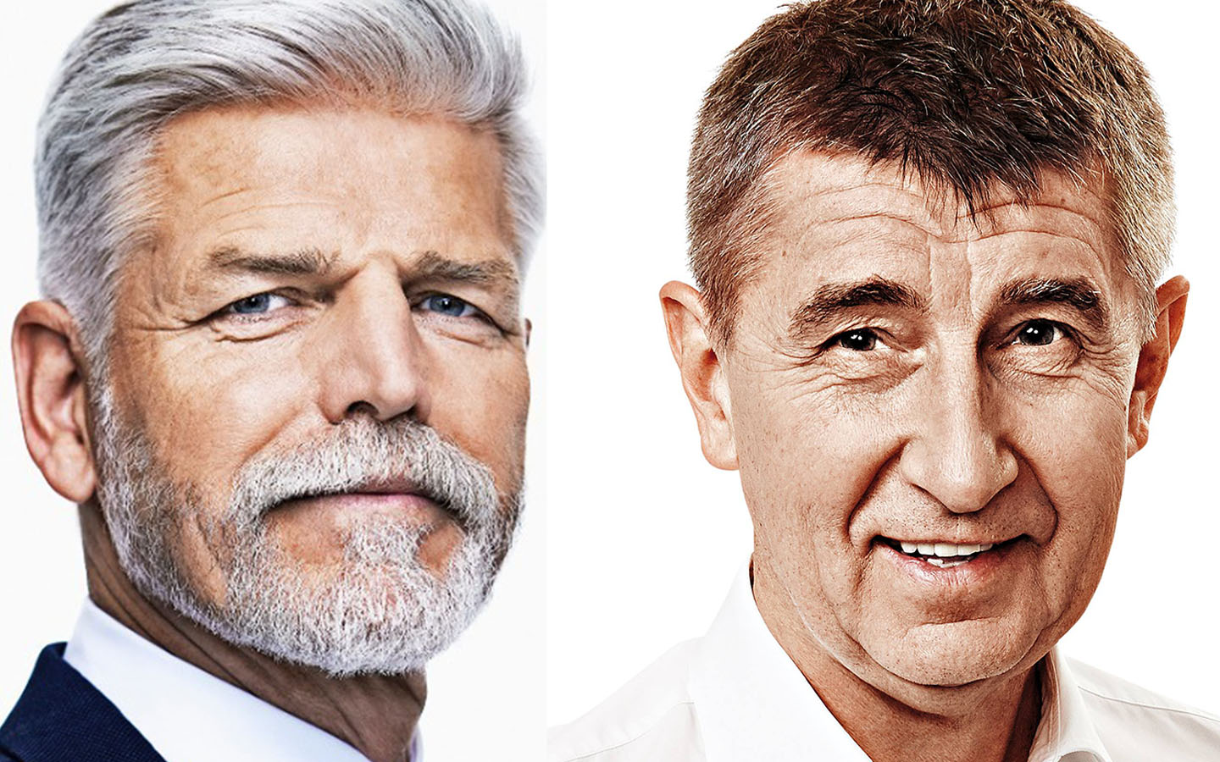
Styczeń 2023 r., wybory prezydenckie w Republice Czeskiej
Petr Pavel
58,32 proc.
Andrej Babiš 41,67 proc.

Slide 25
Styczeń 2023, wybory prezydenckie w Republice Czeskiej
Já bych se rád vrátil k Ukrajině, pánové, jestli dovolíte. Pane Babiši, má Česko poslat vojáky do otevřeného konfliktu v případě útoku na Polsko nebo pobaltské státy?
Andrej Babiš: Kam myslíte? Do války? Určitě ne [...]. Určitě ne, určitě ne a já si myslím, že je potřeba mluvit o míru. Pan generál mluví o válce. Vláda mluví o válce.
Petr Pavel: Pan Babiš asi žije v jiném světě [...]. Takhle NATO funguje, ale zároveň funguje tak, je-li kterýkoliv ze členů napaden, tak ti ostatní mu přijdou na pomoc. To je ten článek 5.
Debata kandydatów w ČT

Slide 26
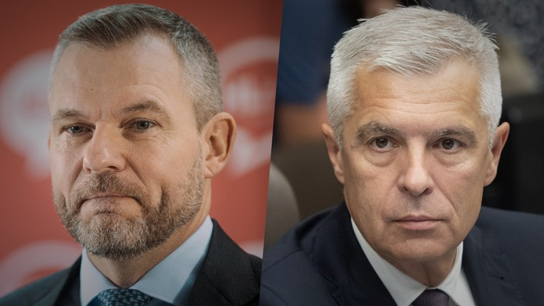
Kwiecień 2024 r., wybory prezydenckie na Słowacji
Peter Pellegrini
53,12 proc.
Ivan Korčok 46,87 proc.

Slide 27
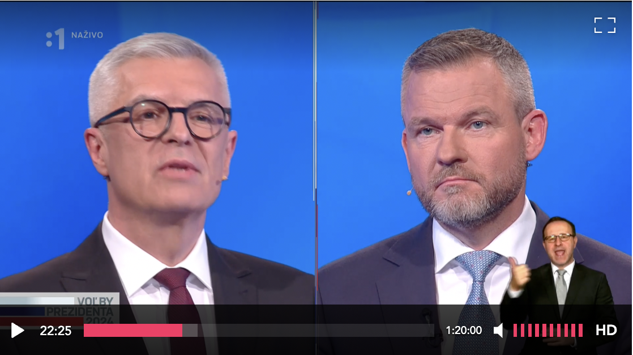
Kwiecień 2024 r., wybory prezydenckie na Słowacji
Gdyby Rosja napadła kraj NATO i tym samym by uruchomiono artykuł 5 – wiemy, o czym on jest, że atak na jednego z członków sojuszu uważa się za atak na wszystkich – zgodzilibyście się w takim przypadku z pomocą temu zaatakowanemu państwu, z wojskową pomocą, np. Polsce?
Peter Pellegrini: Nie mamy im co dać do rąk, nie mieliby czym walczyć. Musimy zrozumieć, że dziś nie potrafimy pomóc wojskowo nawet naszym sojusznikom.
Ivan Korčok: Moja odpowiedź jest jednoznaczna – Słowacja nie może być pasażerem na gapę.
Debata kandydatów w RTVS

Slide 28
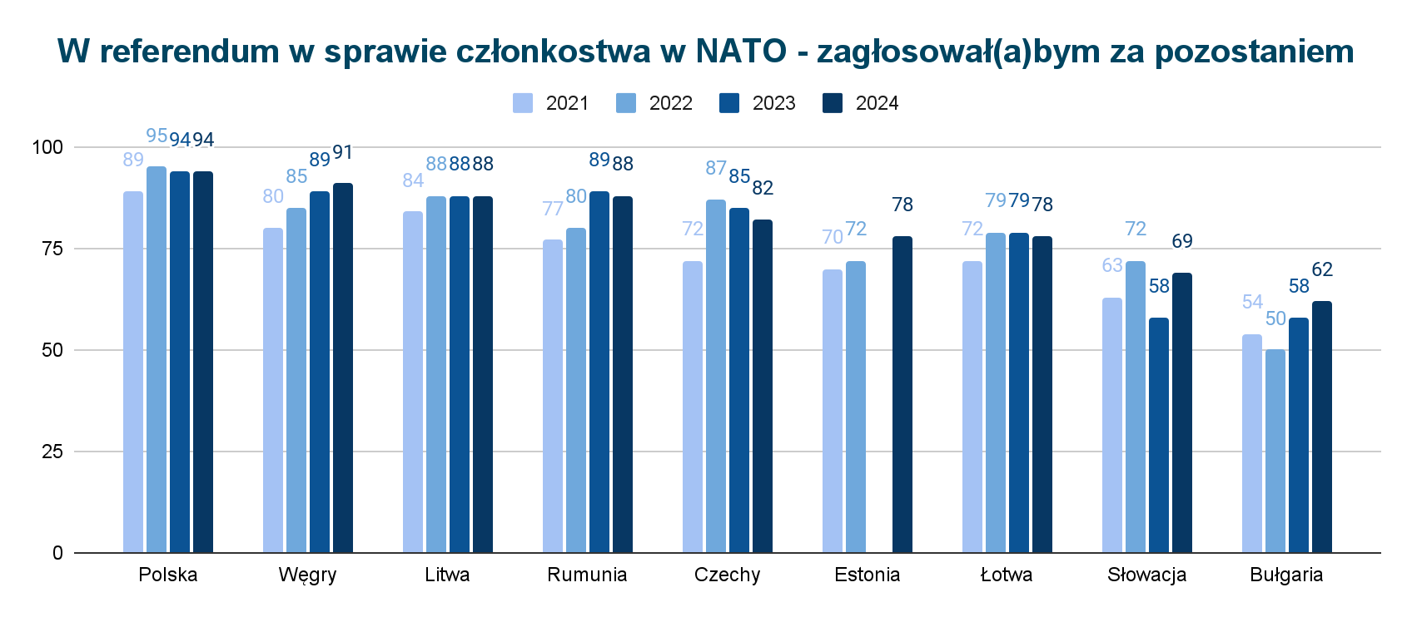
Wsparcie dla NATO w badanych krajach

Slide 29
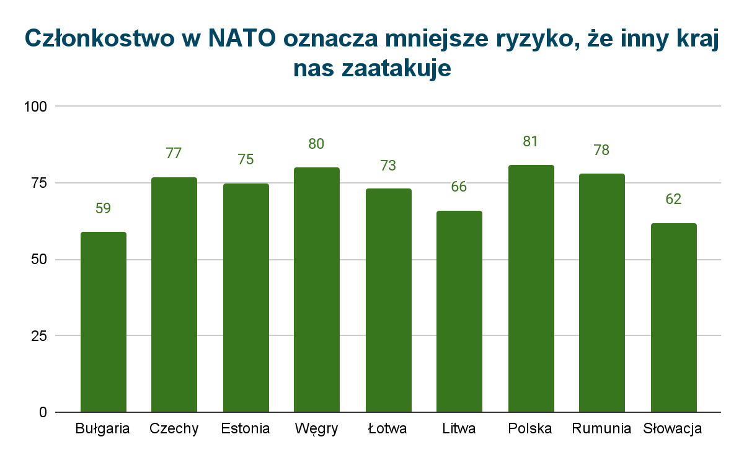
Kto wierzy w siłę odstraszania NATO?

Slide 30
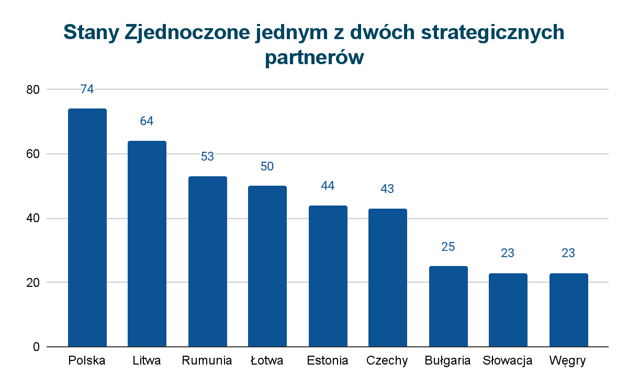
Stosunek do USA

Slide 31
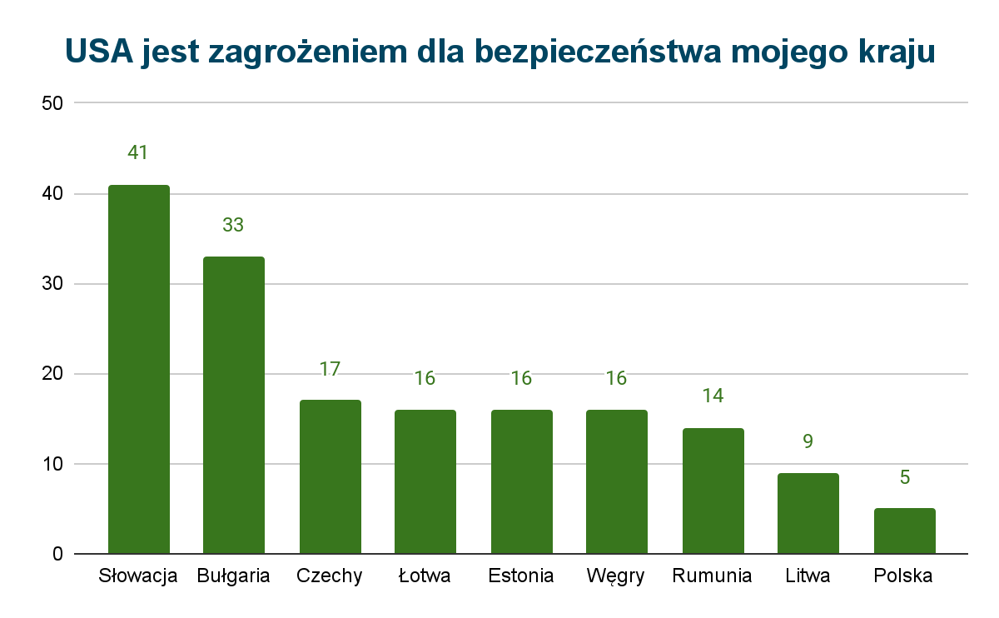
Stosunek do USA

Slide 32
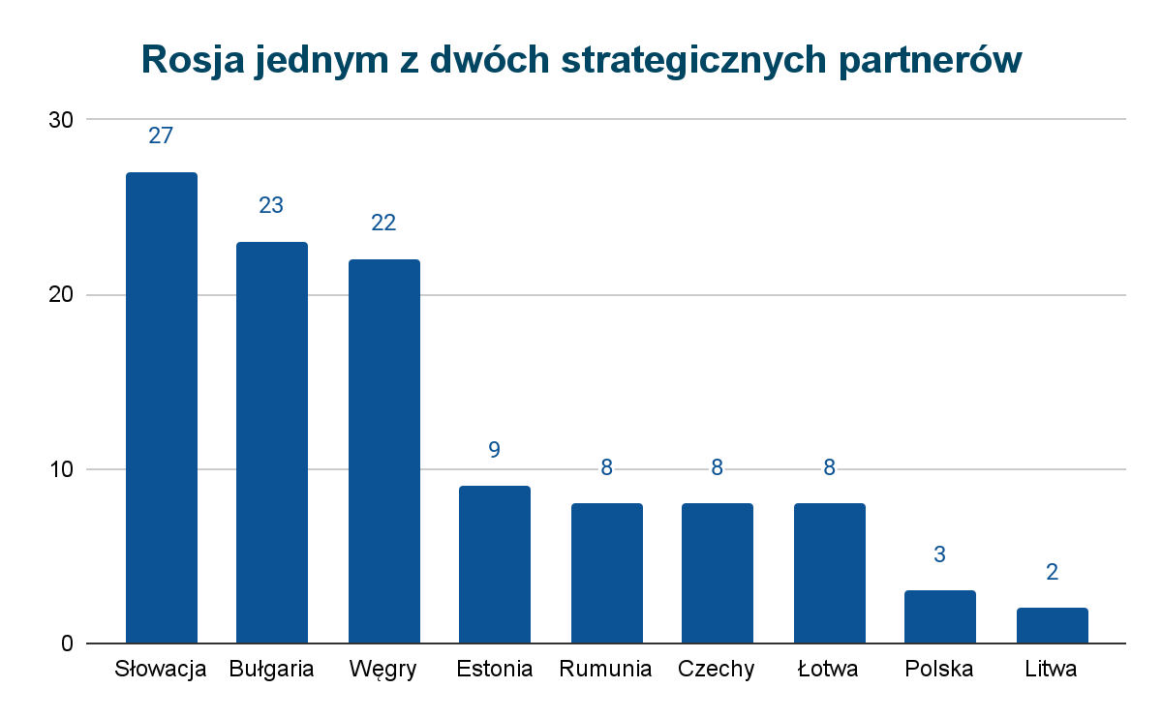
Stosunek do Rosji

Slide 33
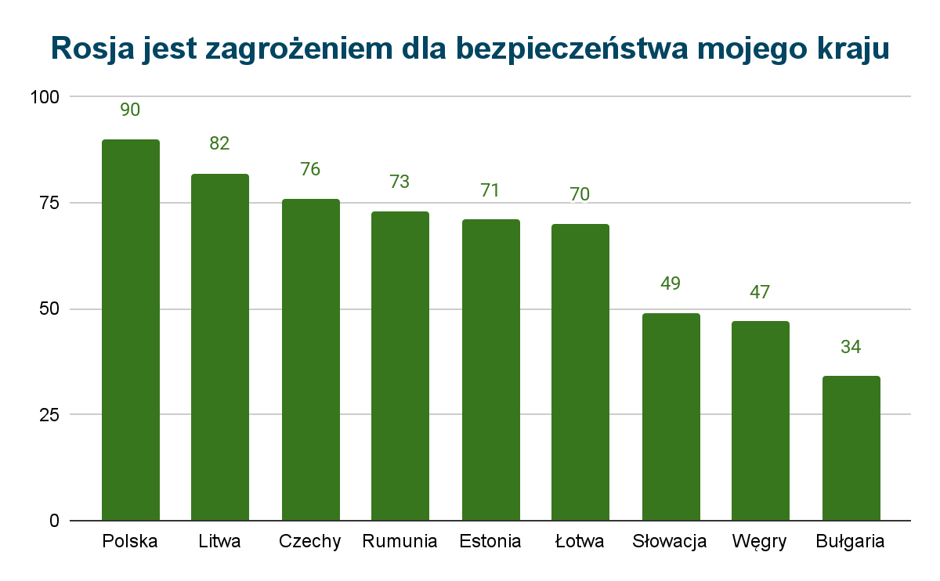
Stosunek do Rosji

Slide 34
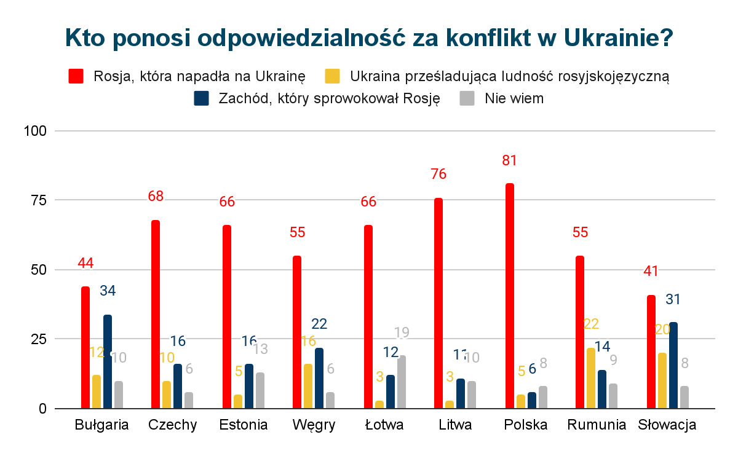
Większość Słowaków za atak Rosji na Ukrainę

Slide 35
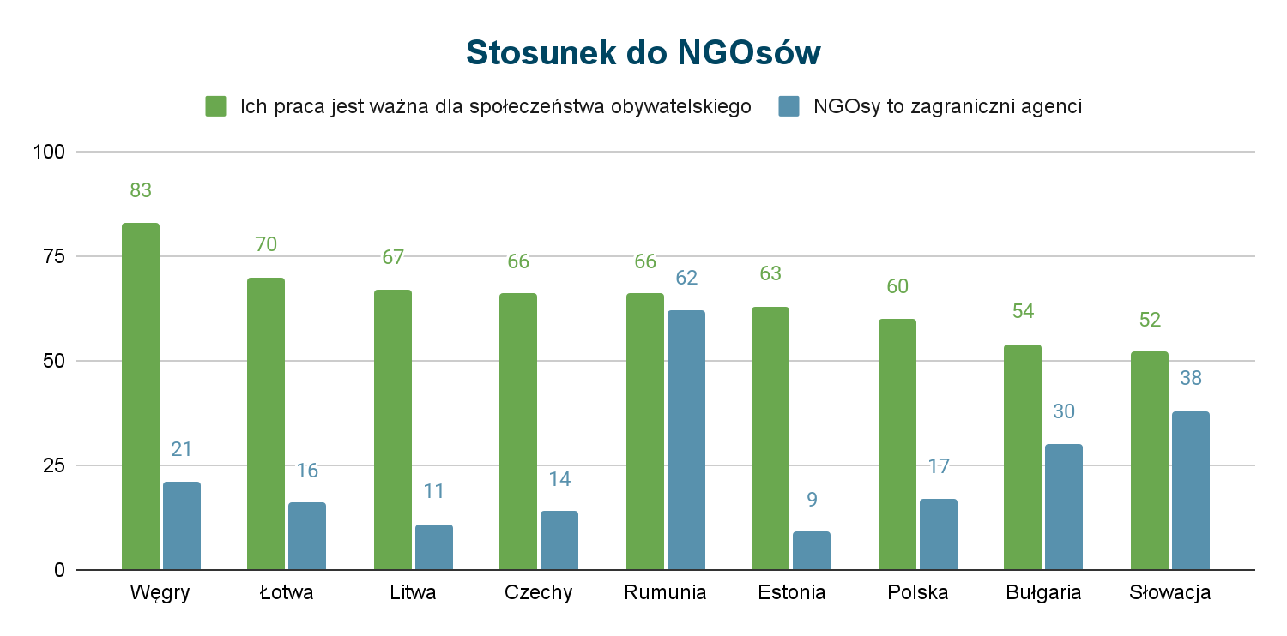
Organizacje pozarządowe to zagraniczni agenci?

Slide 36
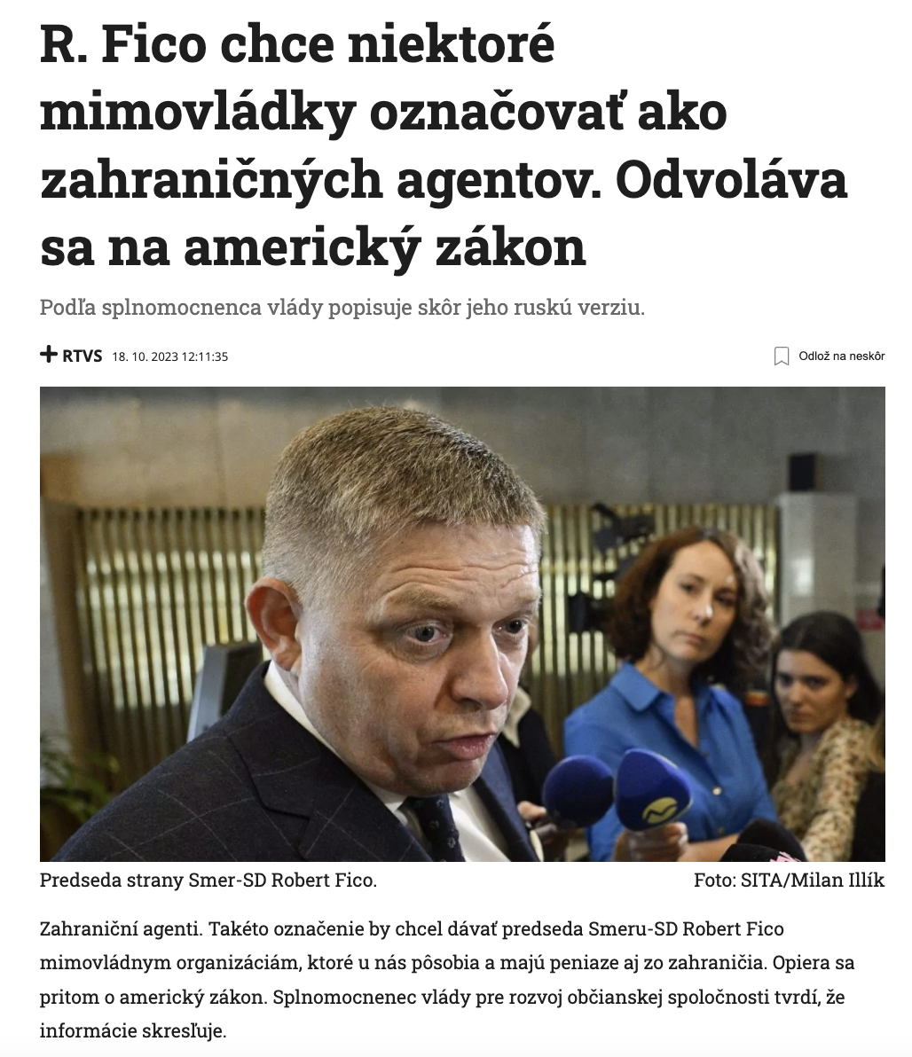
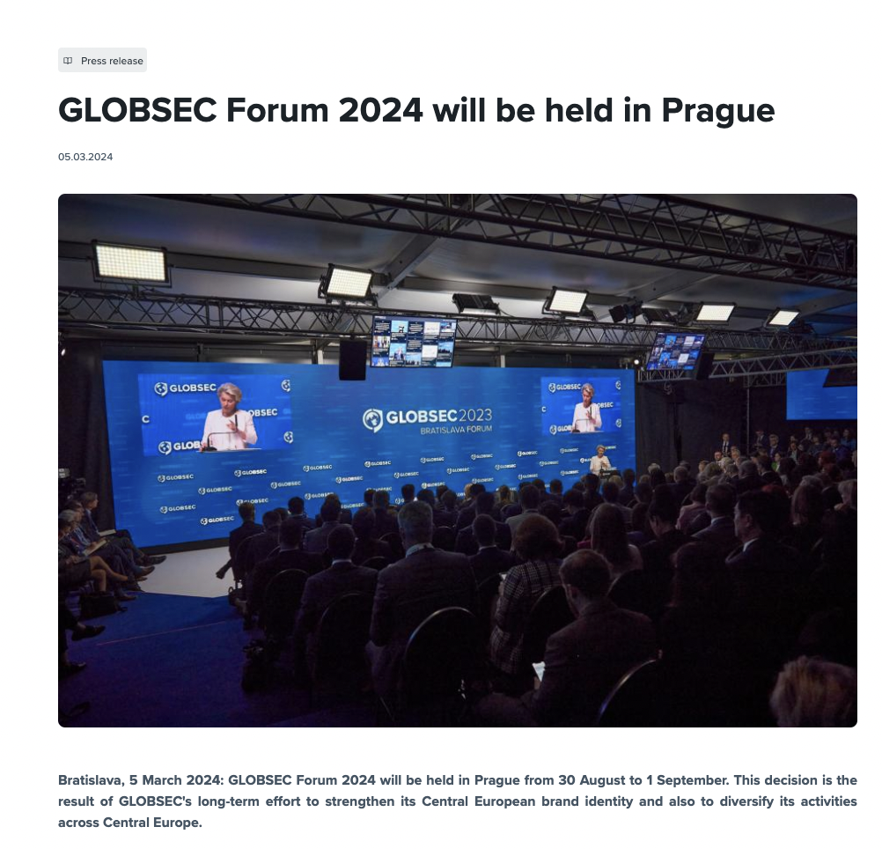
A na to nowy słowacki rząd Roberta Ficy…

Slide 37
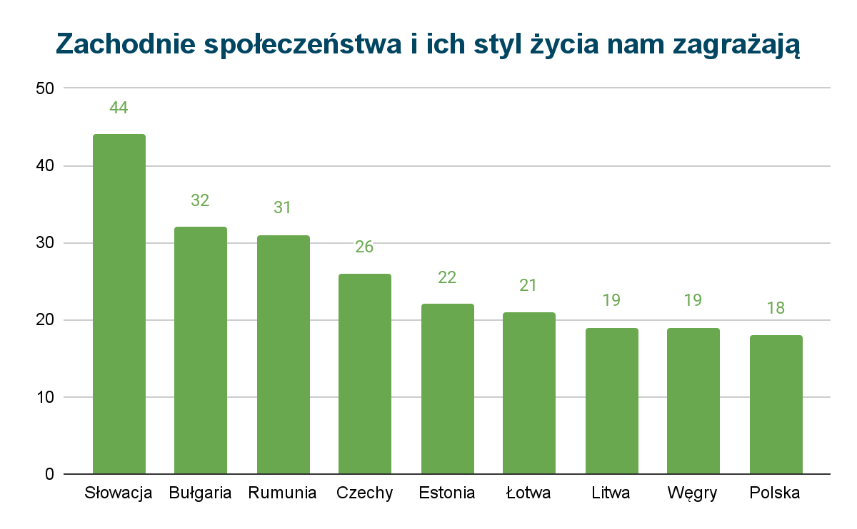
Komu zagraża zachodni styl życia?

Slide 38
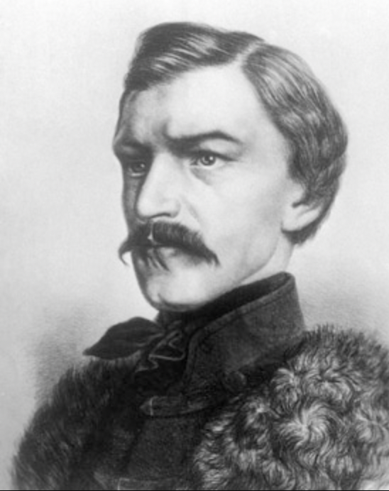
Dlaczego Czesi i Słowacy różnią się w stosunku do Rosji?
„Rosyjskie mrozy i inne rosyjskie rzeczy zgasiły we mnie ostatnią iskrę wszechsłowiańskiej miłości“.
„Na całym świecie, zwłaszcza w Europie, Rosjanie są znienawidzeni lub pogardzani (i to niemal zawsze z dobrych powodów). Od razu się z nami zbratali i zaprzyjaźnili, ale uważając się za naszych starszych braci, za naszych opiekunów. Rosyjscy panslawiści, zgodnie ze swoim niemądrym myśleniem o nas, wierzą, że chcielibyśmy być przez nich rządzeni. I są głęboko przekonani, że kiedyś wszystkie słowiańskie ziemie pod swoją władzą będą mieć”.
Karel Havlíček Borovský

Slide 39
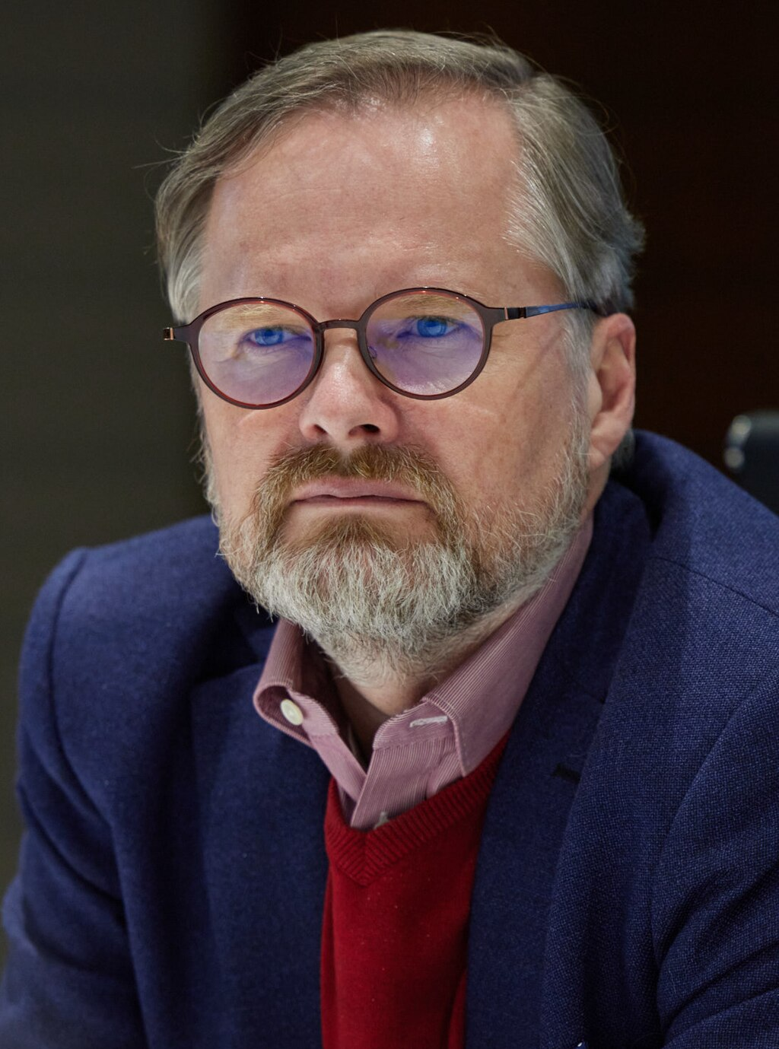
Eurosceptycyzm po czesku, czy czeka nas Czexit?
„Czechia’s Euroscepticism persists particularly under the influence of populist parties, including the ANO movement led by former Prime Minister Andrej Babiš, which continues to employ Eurosceptic and national-conservative messaging. Such rhetoric has consistently skewed public discussion around EU policies to be predominantly negative, with EU energy and green policies being prime examples. The government under Petr Fiala marked a shift towards proactive EU policymaking, however, even Fiala’s Civic Democratic Party (ODS), the major government party, harbours a strongly Eurosceptic wing”.
Petr Fiala, ODS/Europejscy Konserwatyści i Reformatorzy
Kristína Šefčíková, Prague Security Studies Institute

Slide 40
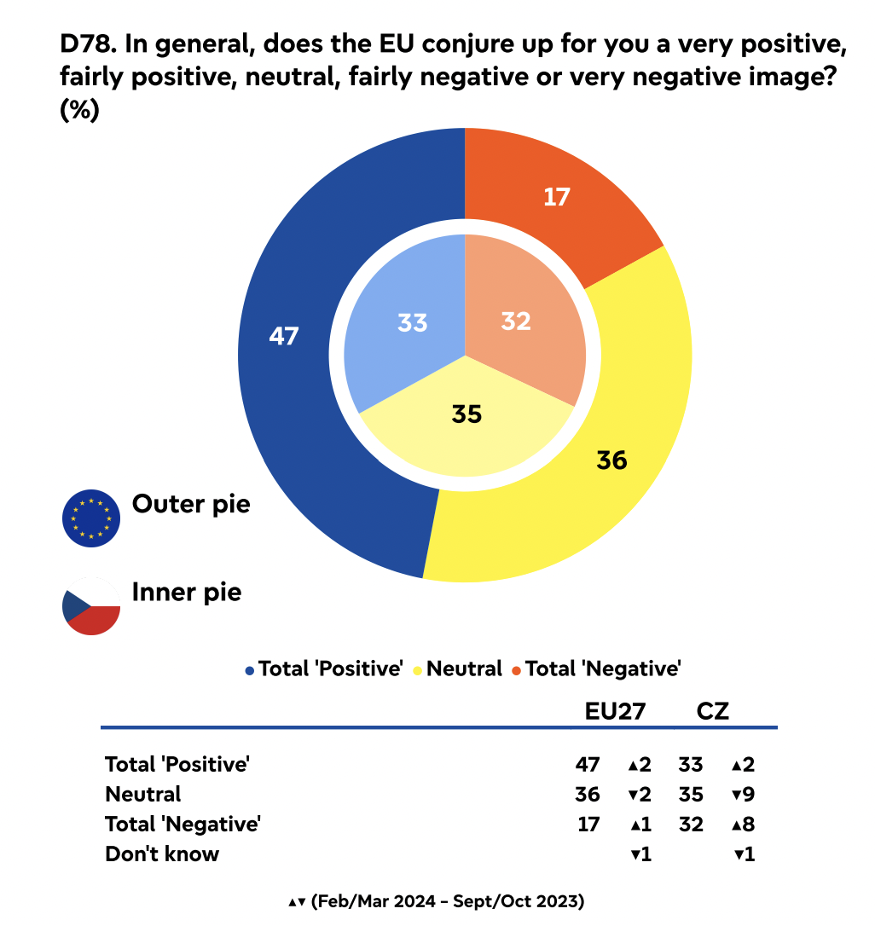
Eurosceptycyzm po czesku, czy czeka nas Czexit?
EP Spring 2024 Survey: Use your vote - Countdown to the European elections

Slide 41
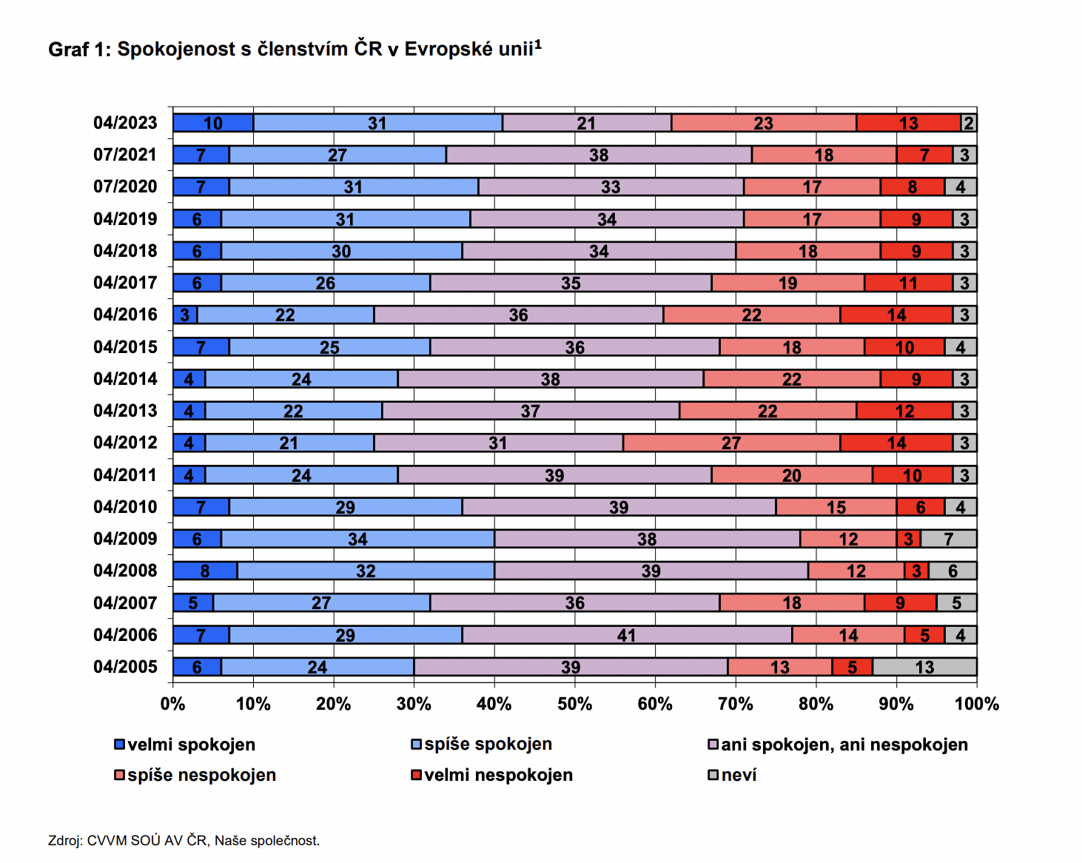
Eurosceptycyzm po czesku, czy czeka nas Czexit?
Zadowolenie vs niezadowoleni: 41 do 36
V případě respondentů, kteří životní úroveň své domácnosti označují za „ani dobrou, ani špatnou“, již převládá nespokojenost (32 % spokojených, 40 % nespokojených) a mezi dotázanými subjektivně hodnotícími životní úroveň své domácnosti jako špatnou převažují nespokojení velmi výrazně (20 % spokojených, 58 % nespokojených).

Slide 42
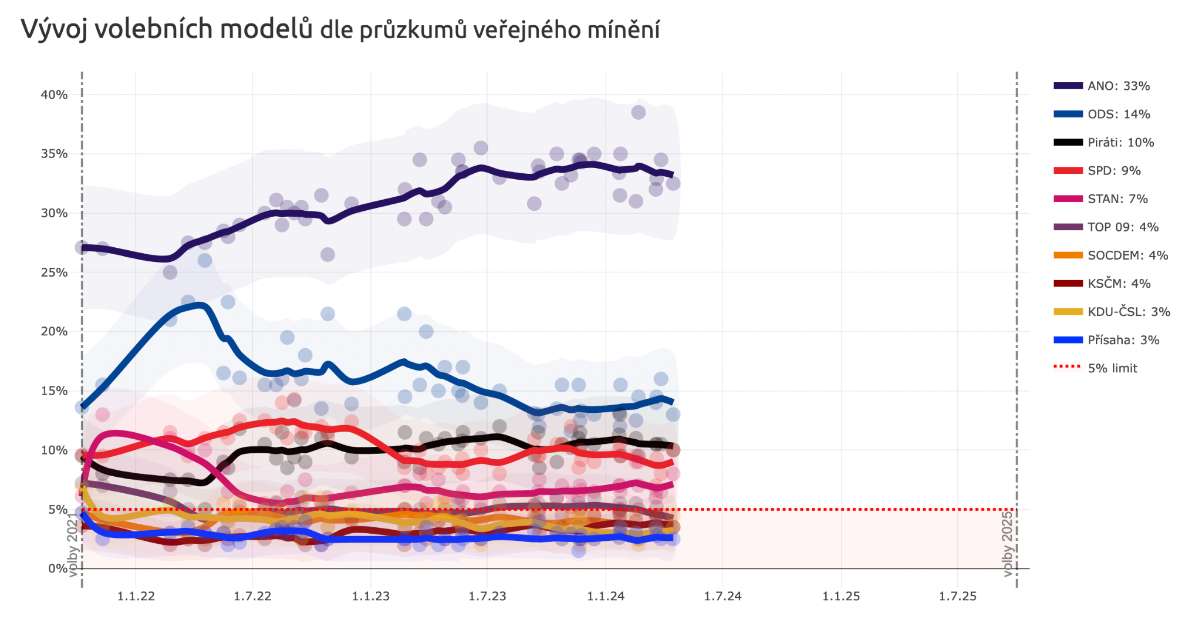
Wybory parlamentarne w Czechach w 2025 roku
Źródło: Mandaty.cz

Slide 43
Tomio Okamura, SPD (Wolność i Demokracja Bezpośrednia)

Slide 44
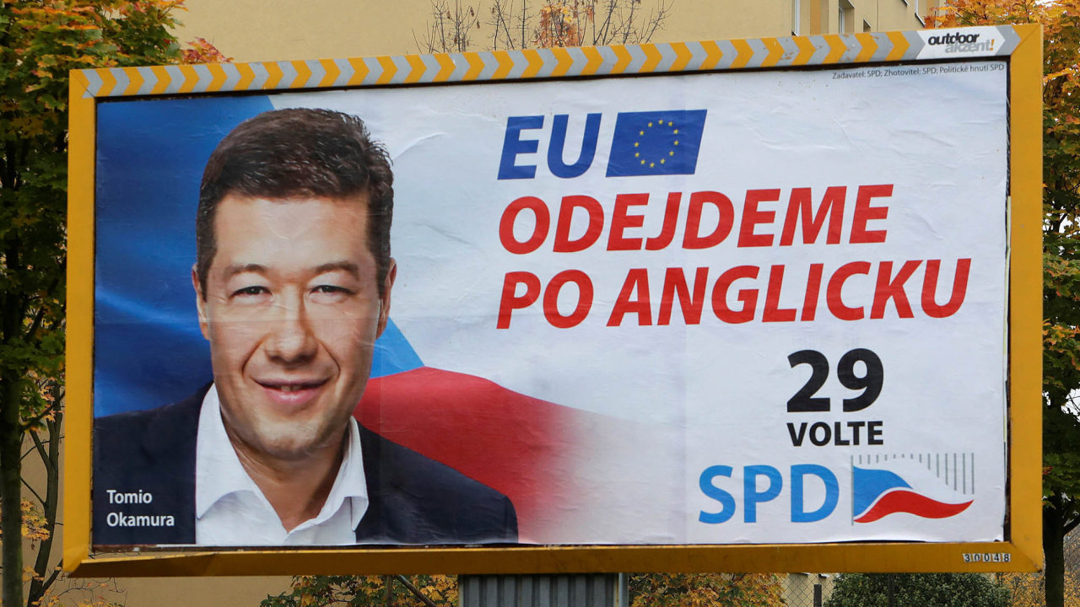
Tomio Okamura, SPD (Wolność i Demokracja Bezpośrednia)
Kampania przed wyborami do parlamentu w 2017 roku

Slide 45
Polexit? Slovexit? Czexit?
Jaka przyszłość w Unii czeka region Europy Środkowo-Wschodniej?

Slide 46
ZAPRASZAMY DO DYSKUSJI
/Demagog
/demagogpl
/demagogpl
kontakt@demagog.org.pl

